Slide 1
PIHALA

Slide 2
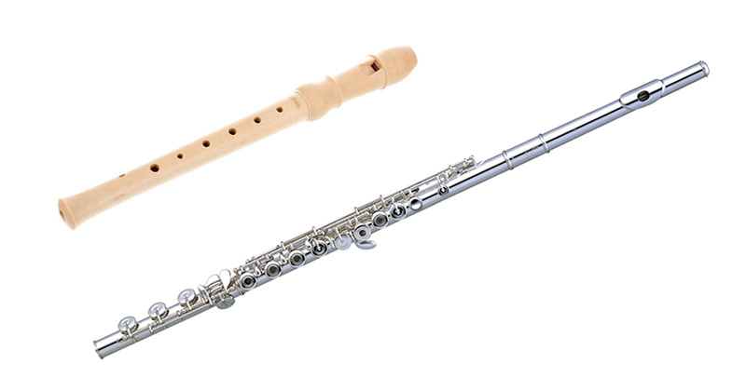
1. FLAVTA
- spada v družino pihal
- izdelana je iz kovine, redkeje iz lesa
- gumbki/tipke se imenujejo ZAKLOPKE
- glasbenika, ki igra na flavto imenujemo FLAVTIST/FLAVTISTKA
- PIKOLO je za polovico manjša flavta
- https://www.youtube.com/watch?v=nxWejVl-M-8

Slide 3
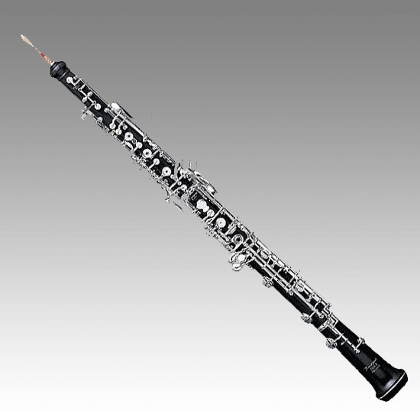
2. OBOA
- spada v družino pihal
- izdelana je iz lesa
- gumbki/tipke se imenujejo ZAKLOPKE
- ima ustnik z dvojnim trstnim jezičkom
- glasbenika, ki igra na oboo imenujemo OBOIST/OBOISTKA
https://www.youtube.com/watch?v=Qlybu0q4Gnw

Slide 4
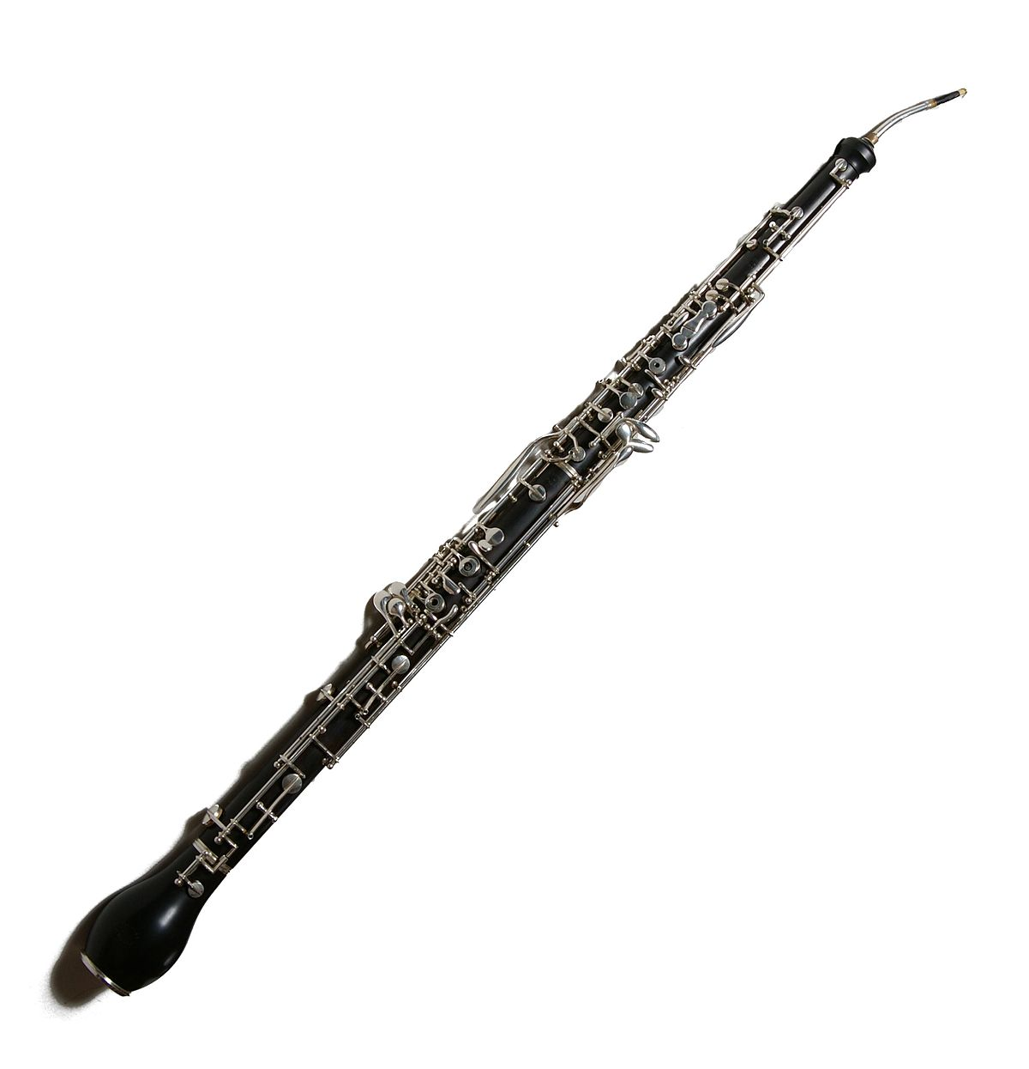
3. ANGLEŠKI ROG
- spada v družino pihal
- izdelan je iz lesa
- gumbki/tipke se imenujejo ZAKLOPKE
- ima ustnik z dvojnim trstnim jezičkom
- od oboe se razlikuje po hruškastem odmevniku
in ustniku na ukrivljenem podaljšku

Slide 5
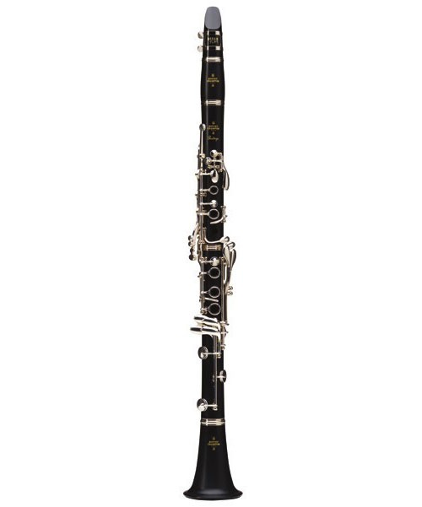
4. KLARINET
- spada v družino pihal
- izdelan je iz lesa
- gumbki/tipke se imenujejo ZAKLOPKE
- ima ustnik z enojnim trstnim jezičkom
- glasbenika, ki igra na klarinet imenujemo
KLARINETIST/KLARINETISTKA
https://www.youtube.com/watch?v=M4mVQFZkGsg

Slide 6
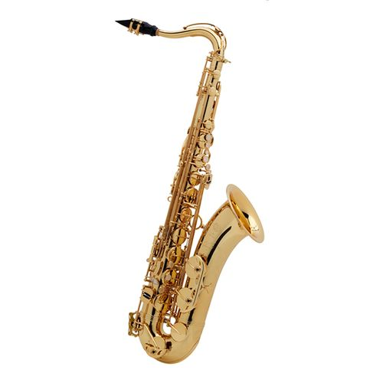
5. SAKSOFON
- spada v družino pihal
- izdelan je iz kovine
- gumbki/tipke se imenujejo ZAKLOPKE
- ima ustnik z enojnim trstnim jezičkom
- glasbenika, ki igra na saksofon imenujemo
SAKSOFONIST/SAKSOFONISTKA
https://www.youtube.com/watch?v=M4mVQFZkGsg

Slide 7
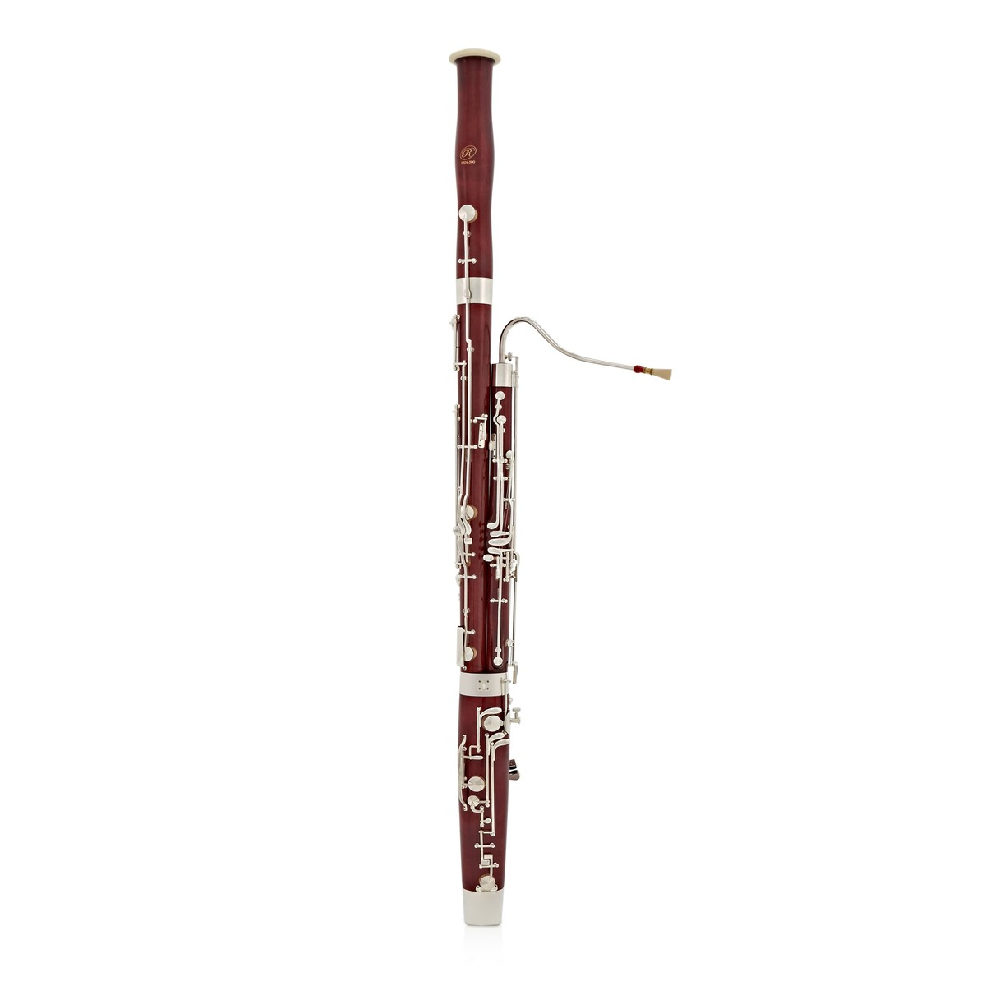
6. FAGOT
- spada v družino pihal
- izdelan je iz lesa
- gumbki/tipke se imenujejo ZAKLOPKE
- ima ustnik z dvojnim trstnim jezičkom
- glasbenika, ki igra na fagot imenujemo
FAGOTIST/FAGOTISTKA
https://www.youtube.com/watch?v=VoRoFopalLU

